Slide 1
Network engineer. Basic
otus.ru

Slide 2

Защита проекта
Тема: «Модернизация локальной сети Дом-интерната с использованием NAT, STP, VLAN, ACL,SSH»
Дмитриев Филипп
Системный администарот
ГБУ РА «МДИ»

Slide 3
План защиты
Цели проекта
Что планировалось
Используемые технологии
Что получилось
Схемы/архитектура
Выводы

Slide 4
Цели проекта
1. | Оптимизация обмена трафиком в сети
2. | Увеличение безопасности сети
3. | Разграничение сетевого трафика делением на подсети
4. | Создание резервных каналов
5. | Ограничить доступ к серверу кроме бухгалтерии и кадров
6. | Ограничить удаленный доступ к сетевым устройствам, кроме администратора
7. | Ограничить выход в интернет для пользователей повысив скорость для тех кому он нужен

Slide 5
Что планировалось
1. | Оптимизировать трафик в рабочей сети с помощью полученных знаний на курсе
2. | Проект занял долго по дням, но мало по часам. Основная задача по разбиению на подсети и удаленный доступ к сетевым устройствам сделан
3. | В дальнейшем сделать агрегацию каналов на уровне распределния
4. | В дальнейшем ограничить удаленный доступ к сетевым устройствам, кроме администратора
5. | В дальнейшем ограничить доступ к серверу кроме бухгалтерии и кадров
6. | В дальнейшем подключить второго провайдера
7. | В дальнейшем тонкая настройка STP протокола

Slide 6
Используемые технологии
1. | VLAN
2. | NAT
3. | SSH
4. | NTP
5. | OSPF
6. | STP
7. | ACL

Slide 7
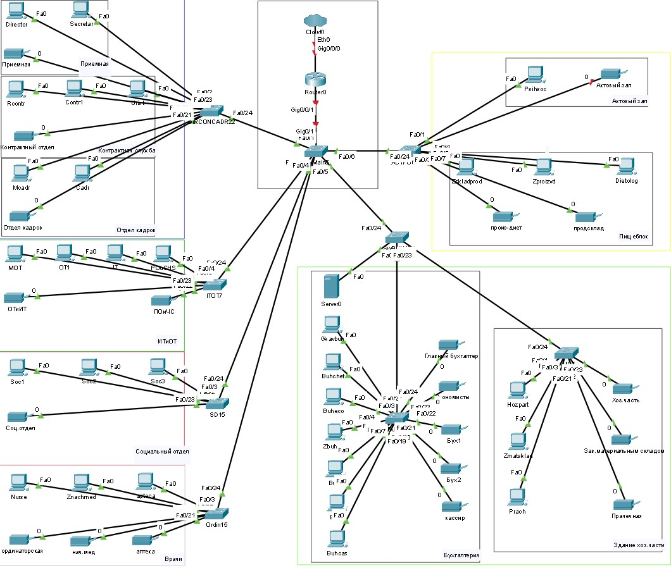
Топология было

Slide 8
Таблица IP (было)

Slide 9
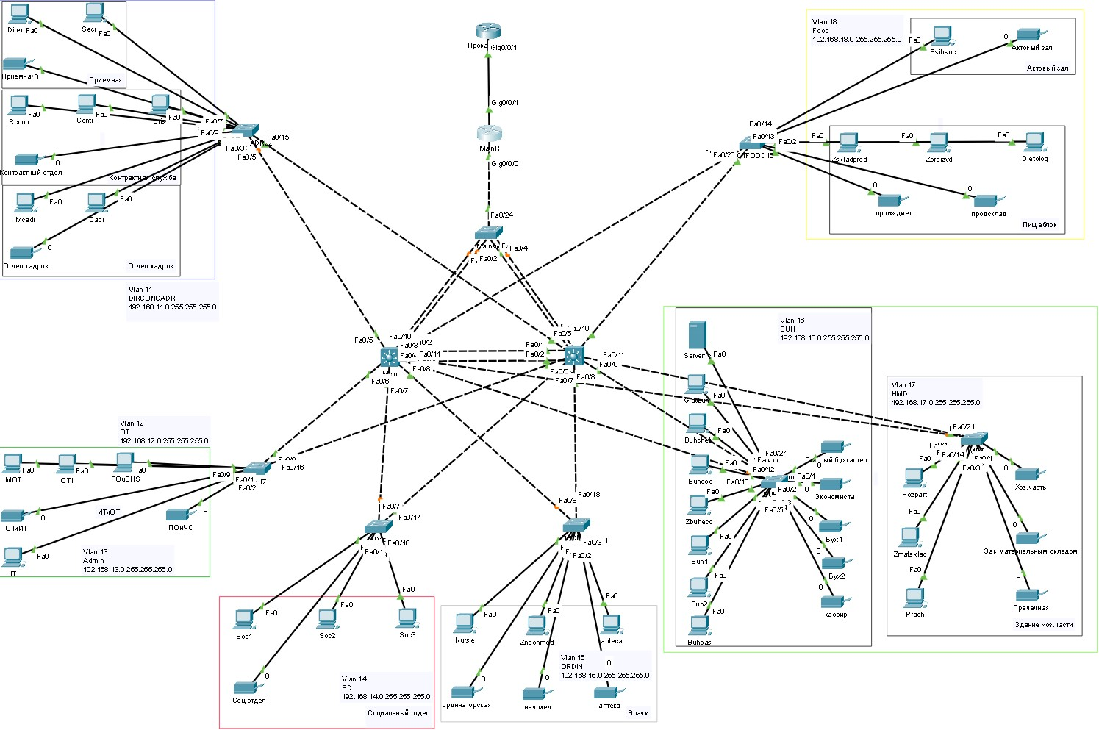
Топология

Slide 10
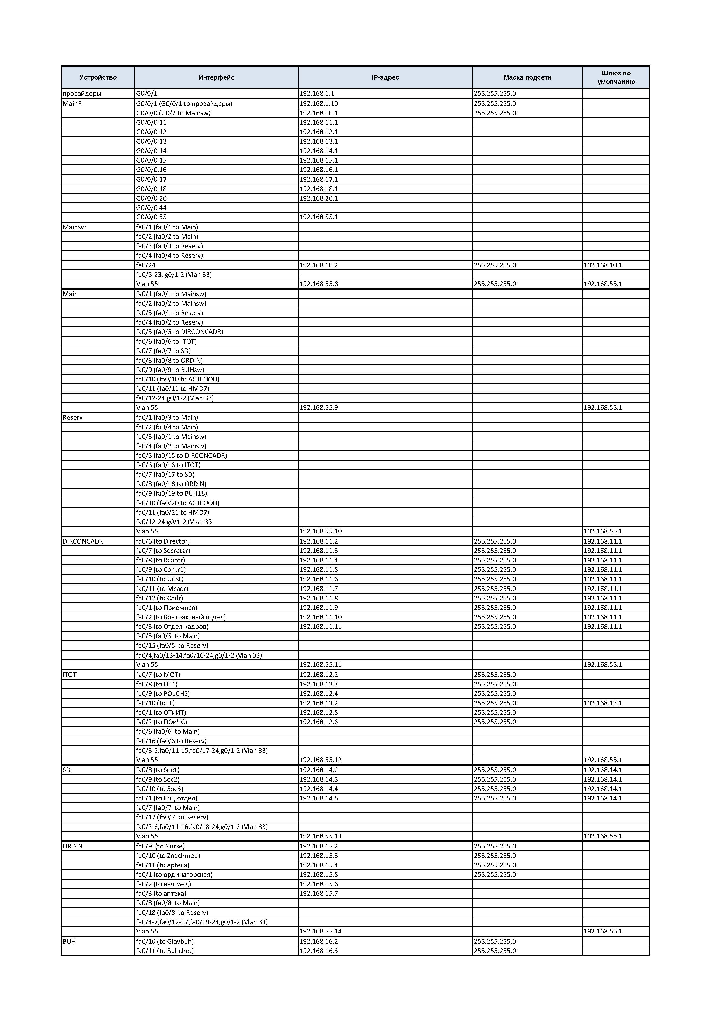
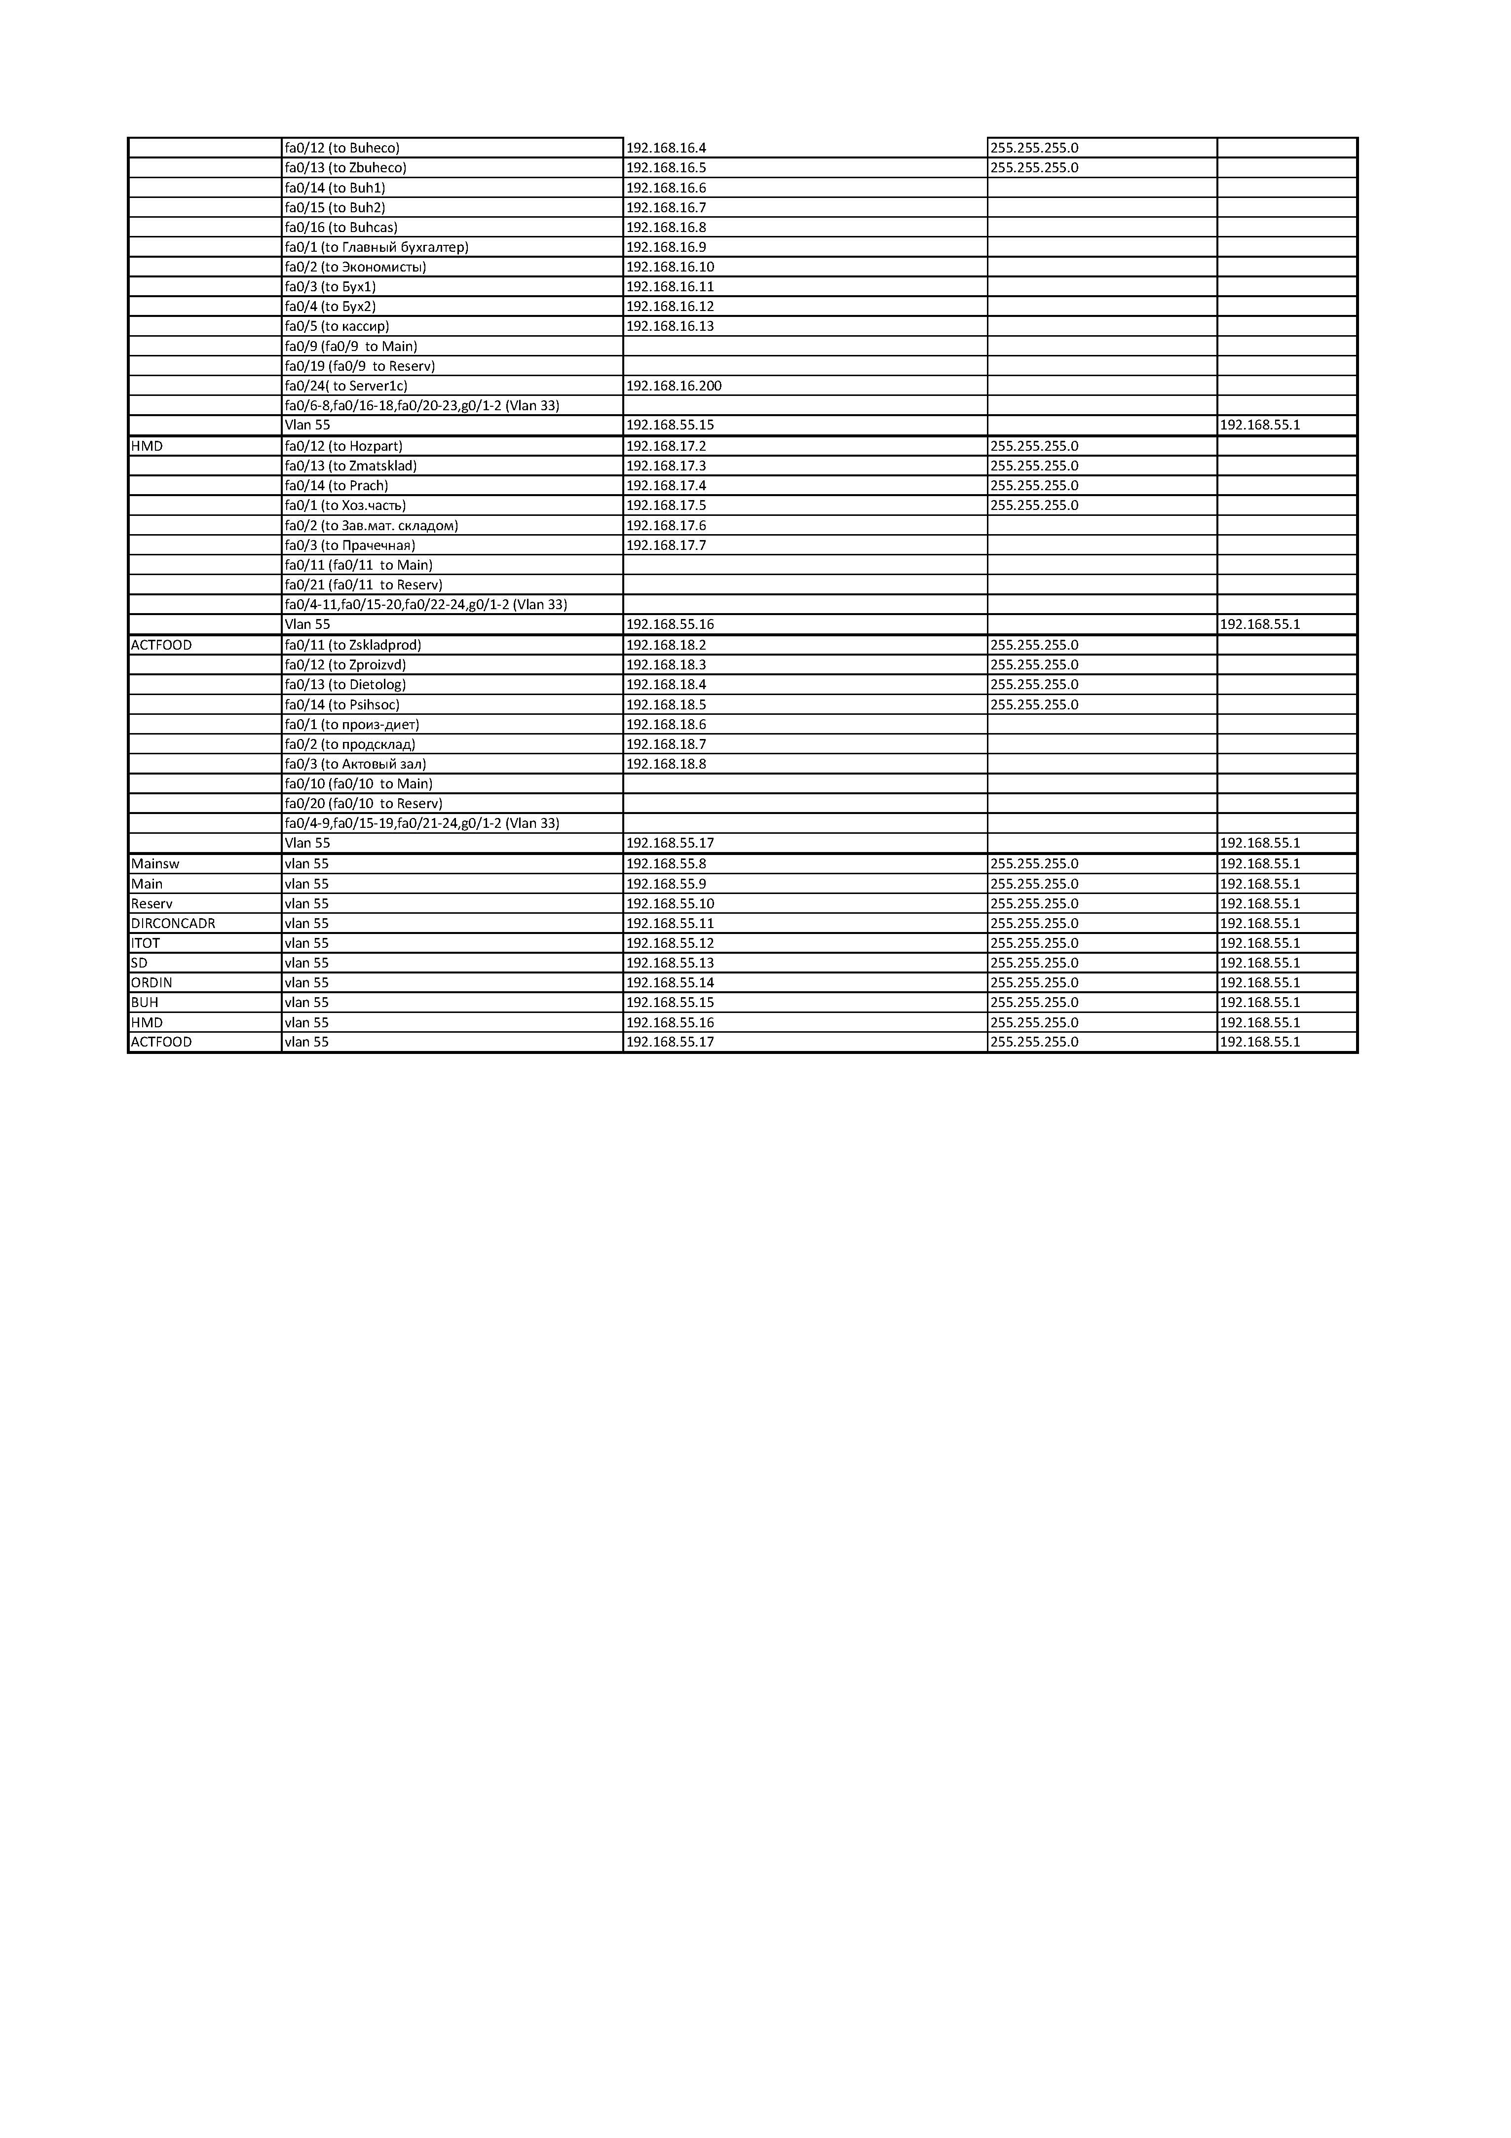
Таблица IP

Slide 11
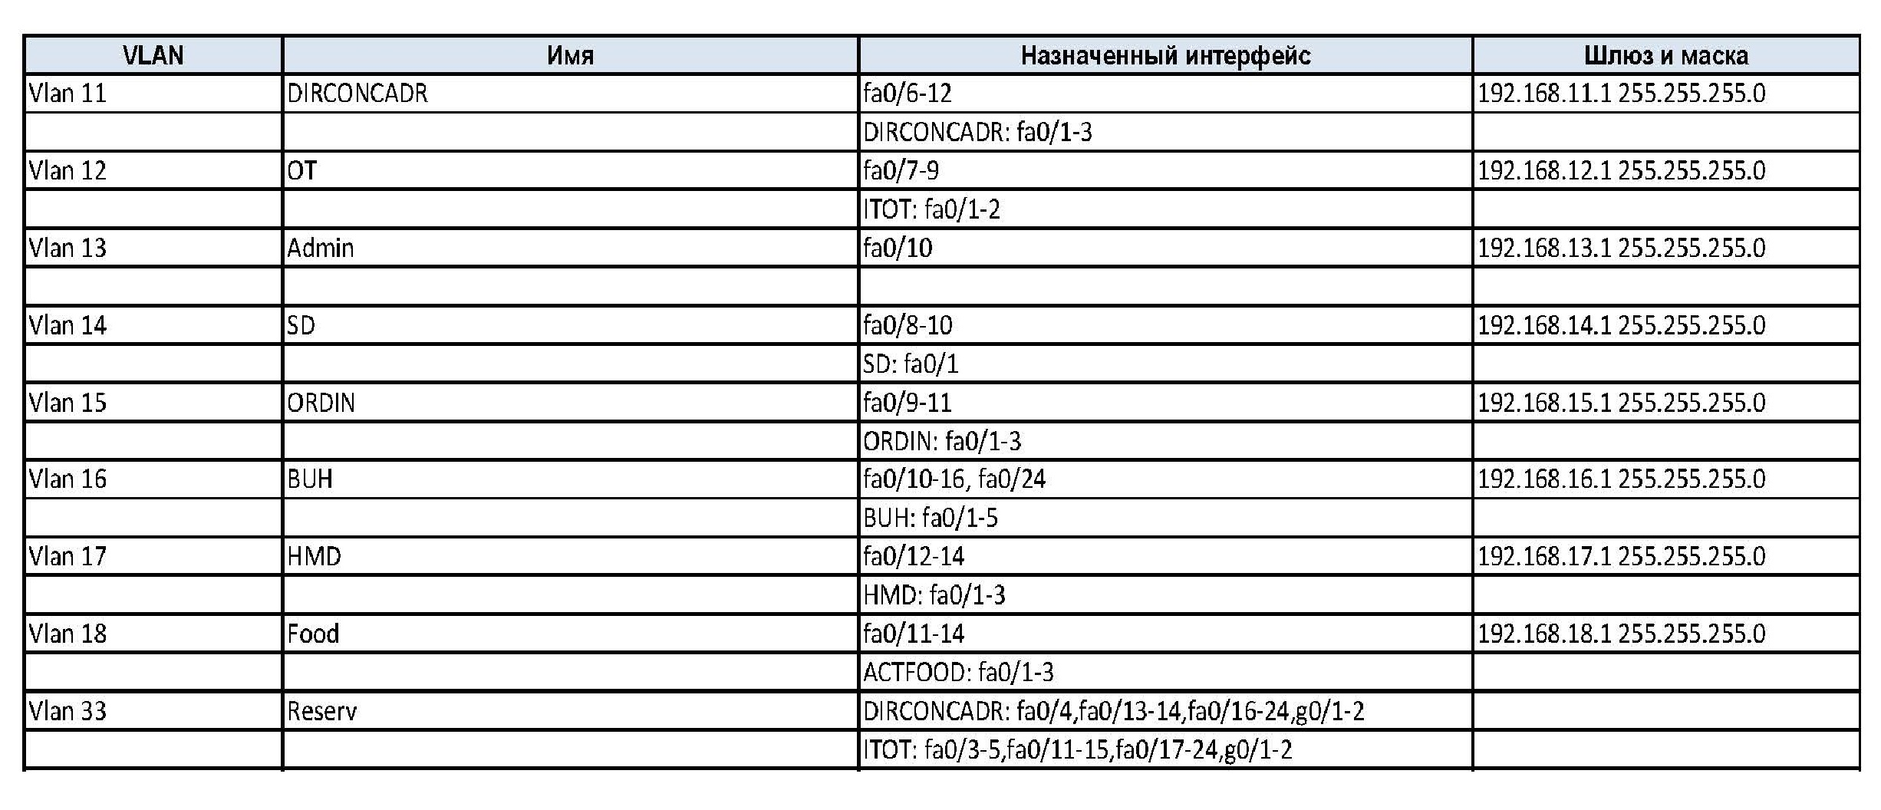
Таблица VLAN

Slide 12
Пример настройки маршрутизатора
MainR en clock set 12:00:00 Feb 28 2023 conf t host MainR service password-encryption enable secret word no ip domain-lookup banner motd #Outsiders are not allowed to enter!!!# line con 0 logging synchronous password word login line vty 0 4 logging synchronous password word login exit ntp master 4 conf t interface G0/0/0 description GW ip address 192.168.10.1 255.255.255.0 no shut exit interface G0/0/1 description NAT ip address 192.168.1.2 255.255.255.0 no shut exit ip route 0.0.0.0 0.0.0.0 192.168.1.1 interface G0/0/0.11 description DIRCONCADR ip address 192.168.11.1 255.255.255.0 encapsulation dot1Q 11 no shut exit | interface G0/0/0.12 description OT ip address 192.168.12.1 255.255.255.0 encapsulation dot1Q 12 no shut exit interface G0/0/0.13 description Admin ip address 192.168.13.1 255.255.255.0 encapsulation dot1Q 13 no shut exit interface G0/0/0.14 description SD ip address 192.168.14.1 255.255.255.0 encapsulation dot1Q 14 no shut exit interface G0/0/0.15 description ORDIN ip address 192.168.15.1 255.255.255.0 encapsulation dot1Q 15 no shut exit interface G0/0/0.16 description BUH ip address 192.168.16.1 255.255.255.0 encapsulation dot1Q 16 no shut exit interface G0/0/0.17 description HMD ip address 192.168.17.1 255.255.255.0 encapsulation dot1Q 17 no shut exit | interface G0/0/0.18 description Food ip address 192.168.18.1 255.255.255.0 encapsulation dot1Q 18 no shut exit interface G0/0/0.44 description Native encapsulation dot1Q 44 no shut exit interface G0/0/0.55 description Management ip address 192.168.55.1 255.255.255.0 encapsulation dot1Q 55 no shut exit access-list 1 permit 192.168.11.0 0.0.0.255 access-list 1 permit 192.168.12.0 0.0.0.255 access-list 1 permit 192.168.18.0 0.0.0.255 ip nat pool PUBLIC 192.168.1.200 192.168.1.204 netmask 255.255.255.0 ip nat inside source list 1 pool PUBLIC interface g0/0/0 ip nat inside interface g0/0/1 ip nat outside exit Ip ssh version 2 username mdiadmin privilege 15 secret adminmdi ip domain-name mdi.com crypto key generate rsa general-keys modulus 1024 line vty 0 4 transport input ssh login local exit exit copy run start

Slide 13
Пример настройки коммутатора
DIRCONCADR conf t host DIRCONCADR service password-encryption enable secret word no ip domain-lookup banner motd #Outsiders are not allowed to enter!!!# line con 0 logging synchronous password cisco login line vty 0 15 logging synchronous password word login exit ntp server 192.168.10.1 ip default-gateway 192.168.10.1 vlan 11 name DIRCONCADR exit vlan 12 name OT exit vlan 13 name Admin exit | vlan 14 name SD exit vlan 15 name ORDIN exit vlan 16 name BUH exit vlan 17 name HMD exit vlan 18 name Food exit vlan 33 name Reserv exit vlan 44 name Native exit vlan 55 name Management exit interface vlan 55 ip address 192.168.55.11 255.255.255.0 exit | interface range fa0/4,fa0/13-14,fa0/16-24,g0/1-2 switchport mode access switchport access vlan 33 shut exit interface range fa0/5,fa0/15 switchport mode trunk switchport trunk native vlan 44 switchport trunk allowed vlan 11-18,44,55 exit interface range fa0/1-3, fa0/6-12 switchport mode access switchport access vlan 11 no shut exit Ip ssh version 2 username mdiadmin privilege 15 secret adminmdi ip domain-name mdi.com crypto key generate rsa general-keys modulus 1024 line vty 0 15 transport input ssh login local exit exit copy run start

Slide 14
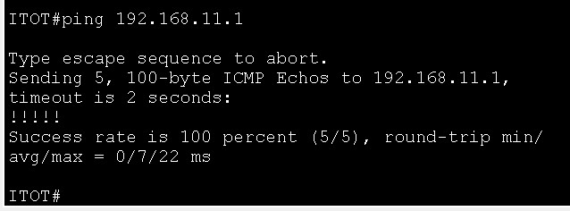
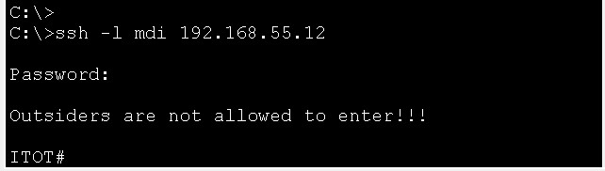
Пинги и ssh подключение

Slide 15
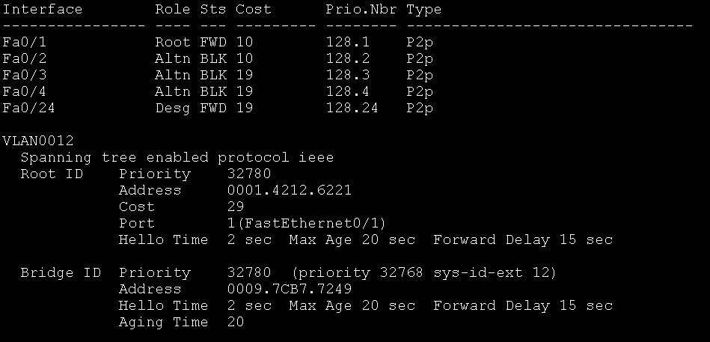
STP

Slide 16
Выводы и планы по развитию
1. | Дальнейшее обучение и развитие навыков сетевого администрирования
2. | Доделать данный проект до конца используя все технологии, полученные при обучении

Slide 17
Спасибо за внимание!

